Slide 1
Цікаві факти з книги рекордів Гіннеса
Підготувала:
Герасименко Аліна

Slide 2
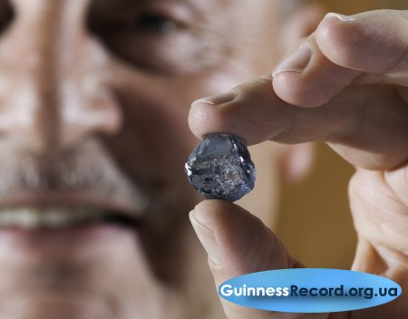
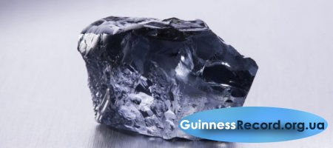
блакитний алмаз
В одній з південноафриканських шахт був знайдений блакитний алмаз рекордного розміру.
Пошуками унікальних виробів займалася компанія «Petra Diamonds», яка і
зафіксувала його величину в 29,6 карата.Коштував алмаз 8 мільйонів доларів, тобто ціна за карат була вищою, ніж 1
мільйон доларів.

Slide 3
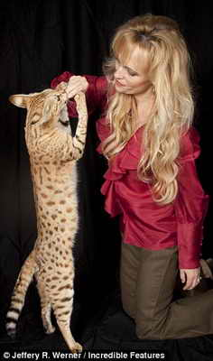
Найбільший кіт у світі
Супер кіт по кличці Scarlett's Magic (Скарлеттс Меджік, дослівно: Чарівність Скарлетт), породи велична савана, офіційно визнаний найбільшим котом у світі.
18-місячний кіт Scarlett's Magic потрапив навіть до Книги рекордів Гіннеса за свій дивовижний зростання: майже 44 сантиметри від плеча до пальця задньої лапи.

Slide 4
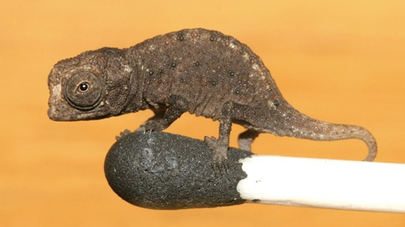
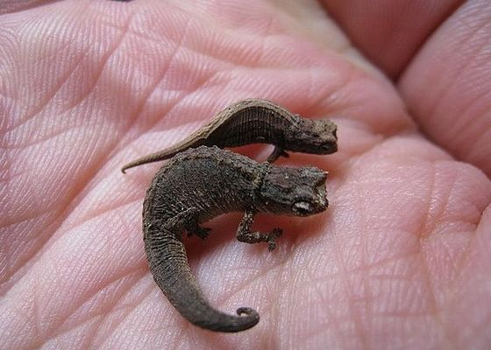
Найменший хамелеон в світі
Незвичайне явище було засвідчене на північному сході Мадагаскару. Був виявлений карликовий підвид ящірок-хамелеонів.
В даний момент кількість хамелеонів обмежується двома, другу ящірку знайшли на острові Нусі-Бе. Міні хамелеон має назву Брукезія, і є найменшою ящіркою на планеті. Її розміри обмежуються всього лише 45 міліметрів.

Slide 5
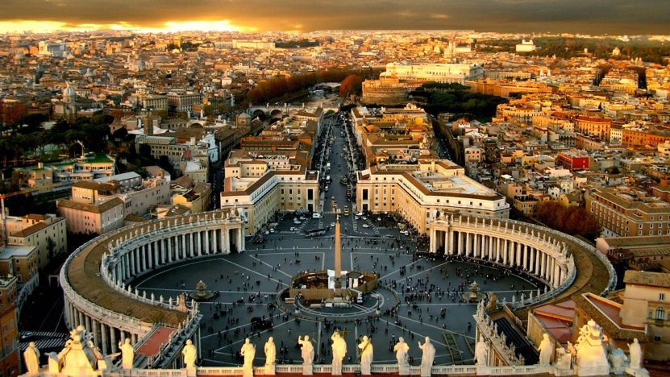
Найменша Країна світу
Найменша країна в світі - Ватикан (0,44 кв.км). Неофіційно - самопроголошену мікродержаву Сіленд. Якраз воно на фото. Утворено в результаті захоплення колишньої морської військової бази майором Роєм Бейтсвом в 1967. Продається за 750 млн євро.

Slide 6
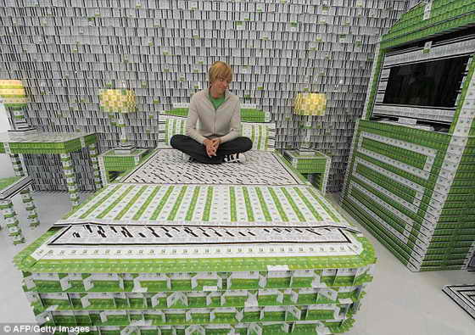
готель з пластикових карток
У Нью Йорку відкрили готель, зроблену з 200 000 пластикових карток, за допомогою яких відкривають двері.

Slide 7
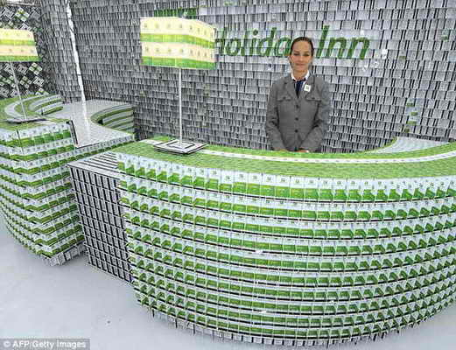
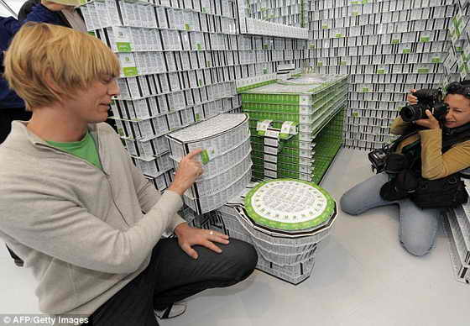
У незвичайній готелі Holiday Inn's Key Card Hotel, яку вже встигли внести в Книгу рекордів Гіннеса, є гостьова кімната, ванна кімната та коридор. Всі кімнати невеликого готелю мебльовані, проте всі меблі зроблений також з пластикових карток.
Готель, площею 37 квадратних метрів, побудував на Манхеттені Брайан Берг. Надалі він збирається побудувати цілу мережу з 1200 готелів із пластикових карток по всьому світу.

Slide 8
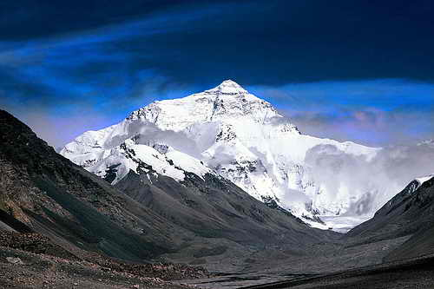
Найвища гора в світі
Найвища гора в світі - Еверест (Джомолунгма або Сагарматха). Знаходиться в Гімалаях. Максимальна висота - 8844 метрів. На вершині дме вітер зі швидкістю 200 км на годину, а вночі температура опускається до -60 градусів.

Slide 9
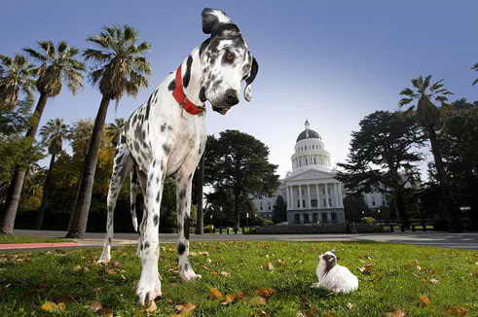
Найбільша собака у світі - данський дог Гібсон у вертикальному положенні досягає 2-ух метрів і 10 сантиметрів. Розмір лапи тварини 40-41.

Slide 10
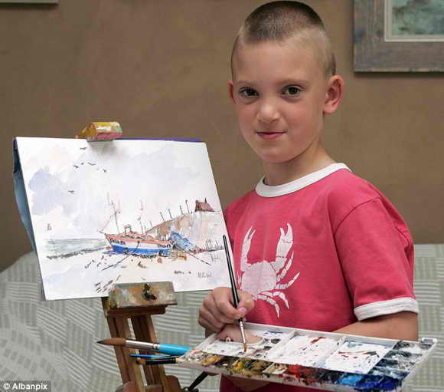
Маленький художник-геній Кіерон Вільямсон і його картини
Кіерон Вільямсон (Kieron Williamson) - незвичайний хлопчик з Великобританії, якого порівнюють з самим Пікассо.
Експерти впевнені, що шестирічний художник Кірон Уилльямсон - справжній геній, він малює ландшафти, гавані, портрети тварин, пам'ятки, передаючи тіні, відбиття і ракурси, як професійний художник набагато більш зрілого віку.

Slide 11
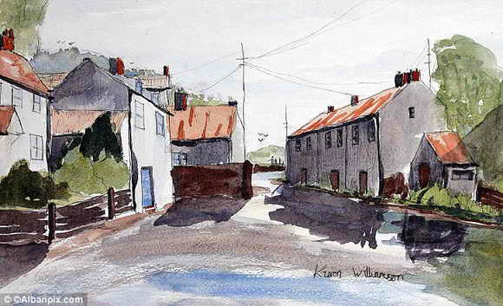
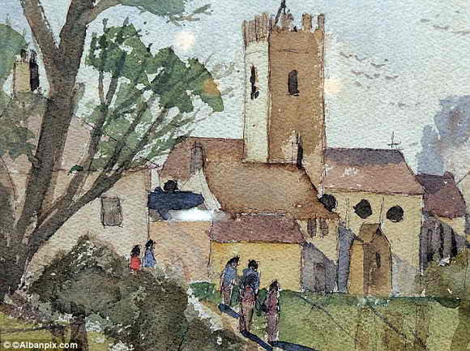
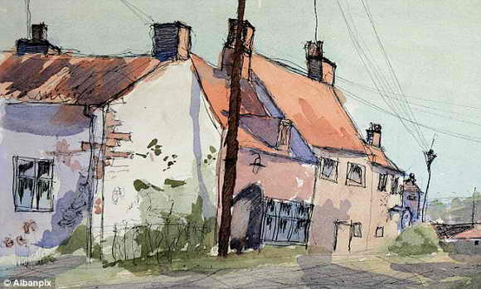
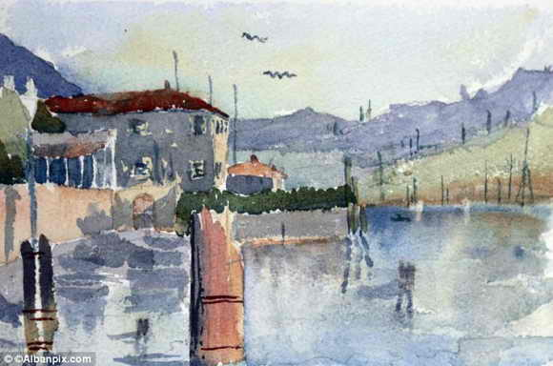
К
а
р
тини
Г е н ія

Slide 12
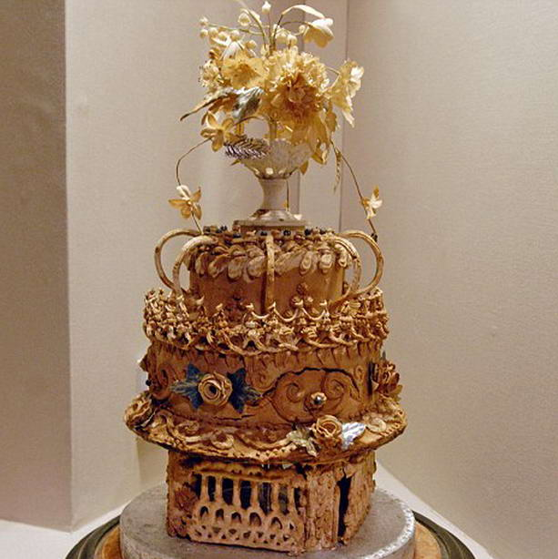
Найстаріший торт
У Книгу рекордів Гіннеса внесли найстаріший торт у світі, яким стало частування, приготоване в далекому 1898-му році.
100-річний торт був виготовлений на весілля і був спочатку красивим і білим, але з часом підсох і став коричневим, бо його не правильно зберігали.
Все ж торт відмінно зберігся, навіть незважаючи на те, що на ньому є помітна тріщина від вибуху бомби під час Другої світової війни.
Експерти вважають, що торт зберігся, тому що прикрашав вітрину сімейної кондитерської, і торт не стали їсти.
Цікаво й те, що кондитерську, в якій був виставлений торт, закрили в 1964 році, а сам фруктовий торт зберігся до наших днів на горищі кондитера, при цьому начинка весільного торта все ще волога на дотик

Slide 13
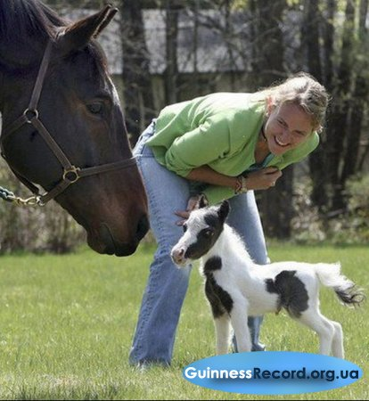
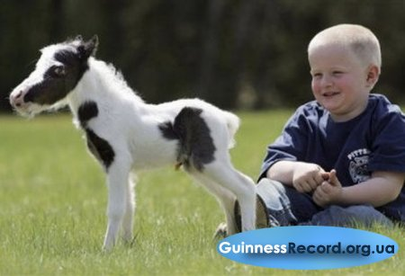
Найменший кінь у світі
Конячка, на ім'я Ейнштейн, була занесена в книгу рекордів Гіннеса, як найменша особина свого виду. Заміряючи висоту тварини, судді світового масштабу сильно здивувалися, адже вона складає всього 50 сантиметрів.
«Нас вразило, що тварина таких мінімальних розмірів вижило. Коли про це було повідомлено в СМІ, інтерес до Ейнштейна зріс до небувалого рівня ».

Slide 14
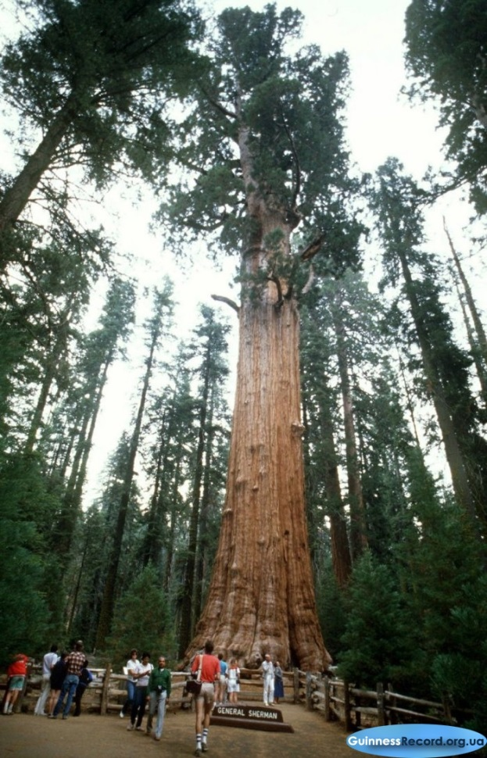
Генерал Шерман - не найвищий у світі секвойядендрон, так само, як і не найстаріший. Але за обсягом він рекордсмен серед дерев. Обсяг стовбура становить 1487 метрів квадратних.

Slide 15
Дякую за увагу!
З вами були:
Книга рекордів гіннеса та
ГЕРАсименко Аліна!

